Slide 1
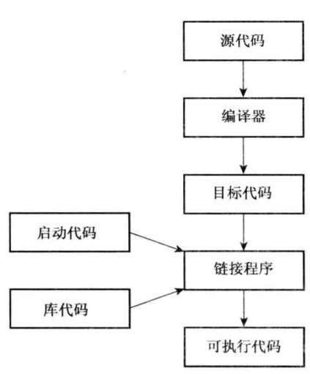
0、C++开发环境相关理论
0、代码编辑器：Visual Studio Code
编辑器就是处理文本（源码）的程序，写代码写的就是文本，编辑器可能提供智能提示、代码高亮等辅助功能，但不负责源码到二进制文件的操作；
1、编译器下载：MinGW-w64
编译器就是负责将源码文本翻译成计算机能够理解和执行的二进制文件的程序；
2、VsCode&C++调试器：安装C\C++扩展
3、配置环境变量 = 编译器+ 调试器
4、程序从编辑到可执行的过程：
首先用文本编辑器编写源代码 -> 编译源代码 生成目标代码-> 将目标代码与其它代码（如库函数代码、标准启动代码）链接起来 -> 生成可执行代码
5、集成开发环境（IDE，Integrated Development Environment ）是用于提供程序开发环境的应用程序，包括了代码编辑器、编译器、调试器和图形用户界面工具。集成了代码编写、分析、编译、调试等一整套工具链。
6、搭建环境：
vscode定位代码编辑器，不是IDE，不包含编译功能，因此需要我们自己安装编译器、调试器等编译器套件，并使两者有效的配合起来，以实现快捷操作。把这一整套工具链整合到一起的过程就是我们所说的搭建环境。
7、搭建步骤：获取编辑器 -> 获取编译套装(编译器、调试器、头文件库等) -> 做好两者之间的沟通工作(配置文件)

Slide 2
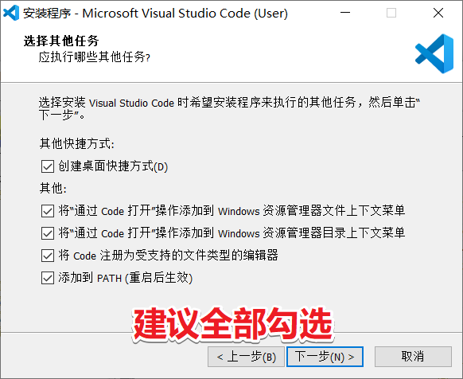
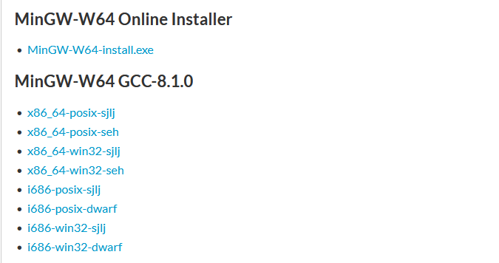
1、下载安装
0、代码编辑器：Visual Studio Code → System Installer
https://visualstudio.microsoft.com/zh-hans/
https://code.visualstudio.com/
1、完全卸载
C:\Users\$用户名\.vscode
C:\Users\$用户名\AppData\Roaming\Code
2、编译器安装
https://sourceforge.net/projects/mingw-w64/files/mingw-w64/mingw-w64-release/
gcc->MinGW-w64->C:\Program Files\mingw64\bin->g++.exe(c++编译器)/gdb.exe(调试器)
编译工具选用gcc（全称GNU Compiler Collection GNU编译器套件），不过不是原版的gcc，而是它在Windows下的特制版MinGW-w64(全称Minimalist GNU on Windows）。
它实际上是将GCC 移植到了 Windows 平台下，并且包含了 Win32API ，因此可以将源代码编译为可在 Windows 中运行的可执行程序。
还有一些头文件也里面，如stdio.h的位置是C:\Program Files\mingw64\x86_64-w64-mingw32\include

Slide 3
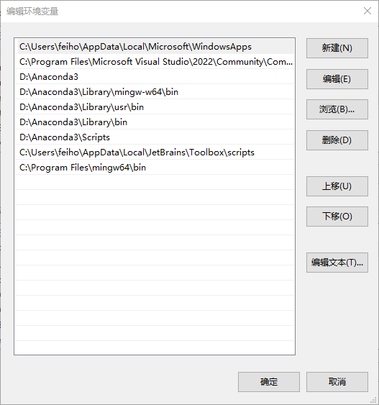
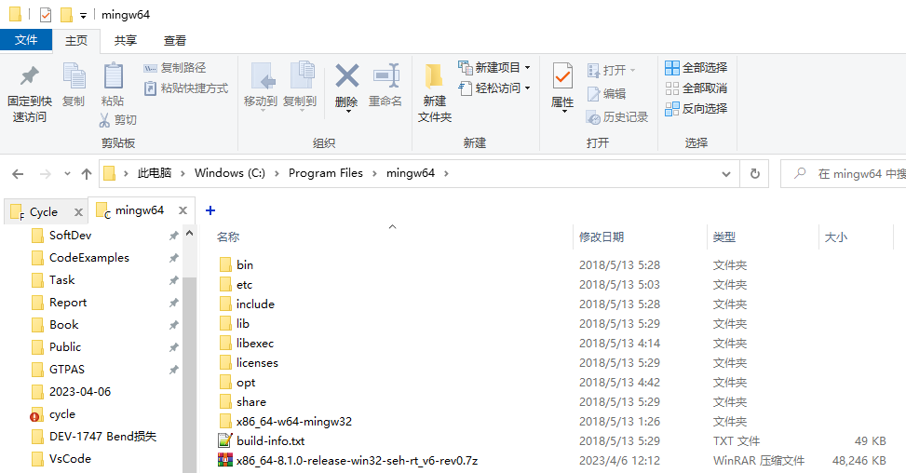
1、下载安装
2.1 编译器安装位置
2.2 添加环境变量
为了让程序能访问到这些编译程序，需要把它们所在的目录（C:\Program File\mingw64\bin）添加到环境变量Path中。
环境变量是 Windows 系统中用来指定运行环境的一些参数，它包含了关于系统及当前登录用户的环境信息字符串。当用户运行某些程序时，系统除了会在当前文件夹中寻找某些文件外，还会到环境参数的默认路径中去查找程序运行时所需要的系统文件。
2.3 CMD验证
cmd命令提示符 → gcc --version(中间有空格）

Slide 4
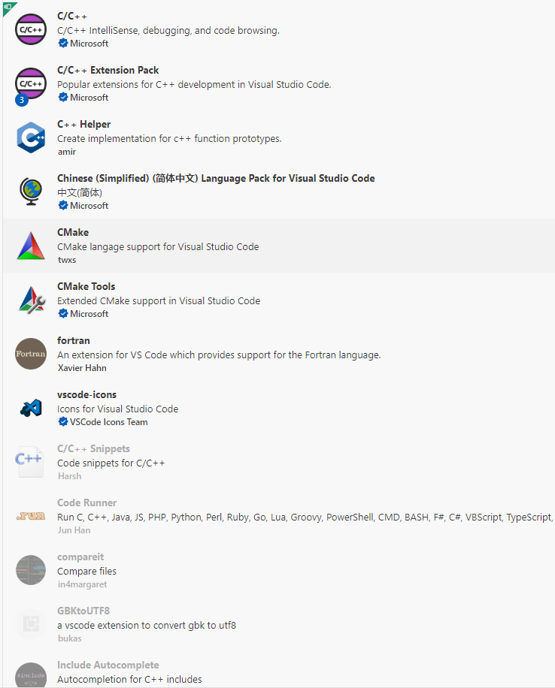
1、下载安装
2.3 C/C++ 扩展
【C/C++】：这个肯定是编译C/C++程序必不可少的
【C/C++ Snippets】：就是C/C++的重用代码块
【C/C++ Advanced Lint】：C/C++静态检测
【Code Runner】：这个也是必不可少的，代码运行
【Include AutoComplete】：自动头文件包含
【GBKtoUTF8】：GBK编码转换为UTF8编码
【Chinese(Simplified)】：简体中文环境，可要可不要
【vscode-icons】：VSCode 图标插件
【compareit】：比较插件，可以用于比较两个文件的差异

Slide 5
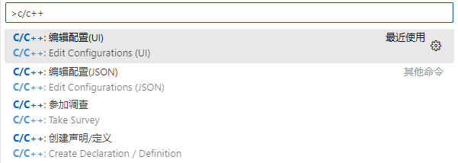
2、文件结构
文件结构就是你组织文件夹、文件，决定他们怎样嵌套、怎样从属的方法。
3、配置文件
编译通过.vscode文件夹下的json配置文件实现的，其中一个是tasks.json，我们的编译和运行就是我们想要vscode执行的任务，为此我们要在tasks.json里写两个task：Build和Run(这里为什么不是Compile呢？是因为从源码到可执行的过程中不仅是编译(Compile)，还有预编译、链接等过程，用构建(Build)来表述更合适)。
除了编译和运行，我们还需要进行调试(Debug)，这个就不是通过task来实现的了，而是通过launch.json文件来实现。
3.1 配置编译器
按快捷键Ctrl+Shift+P调出命令面板，输入C/C++，选择“Edit Configurations(UI)”进入配置。
编译器路径：D:/mingw-w64/mingw64/bin/g++.exe

Slide 6
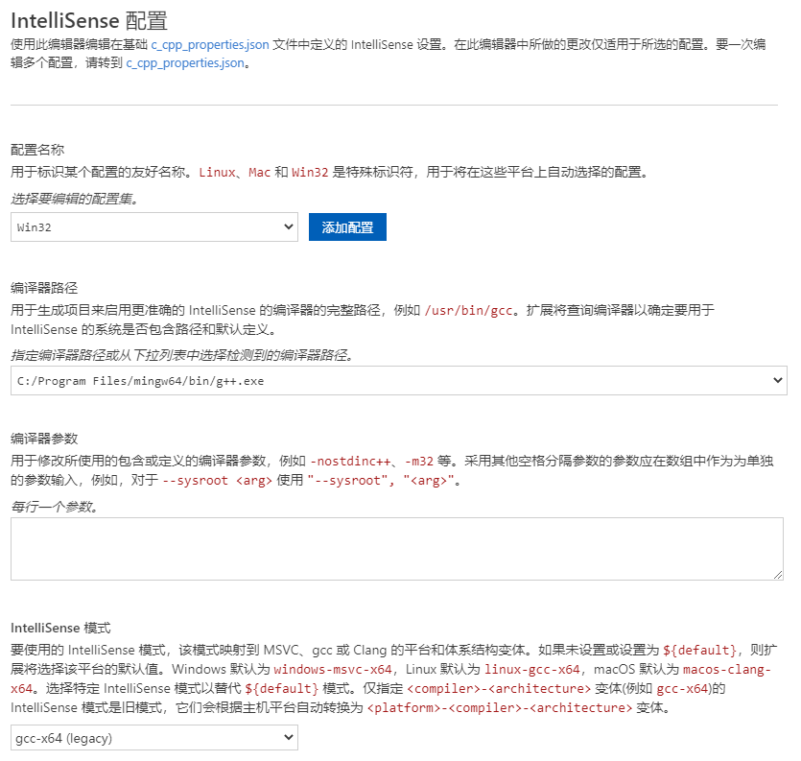
3、配置文件
3.1 配置编译器 c_cpp_properties.json

Slide 7
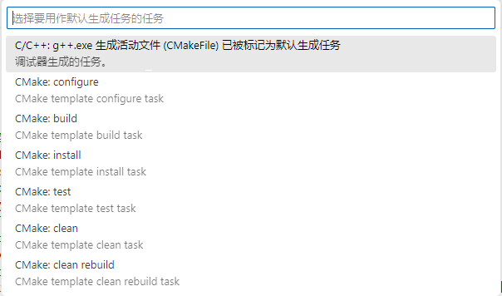
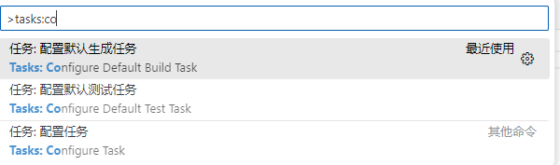
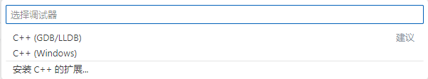

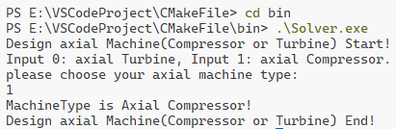
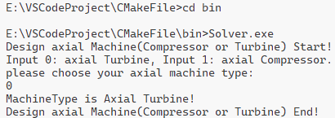
3、配置文件
3.2 配置构建任务 生成tasks.json
告诉VS Code如何构建（编译）程序
3.3 配置调试设置 生成launch.json

Slide 8
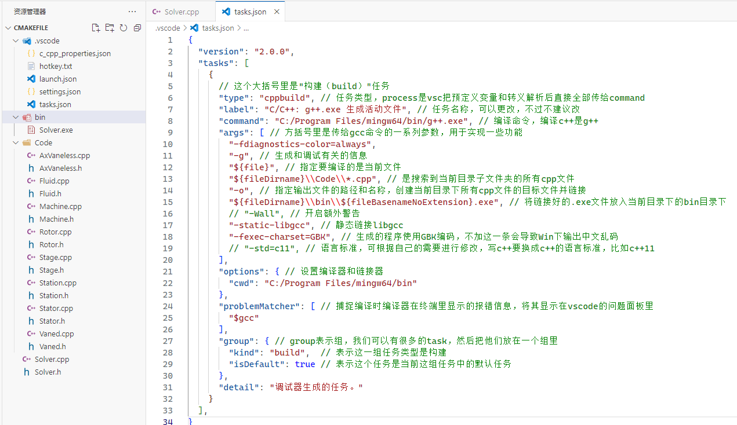
3、配置文件

Slide 9
4、CMake
4.0.1.概述: 在windows上使用CMake编译C/C++程序时，首先需要下载CMake,安装gcc/g++编译环境，然后使用VSCode 以及配置下CMakelist.txt
4.0.2.Cmake工具:你或许听过好几种 Make 工具，例如 GNU Make 、QT 的 qmake 、微软的 MS nmake、BSD Make（pmake）、Makepp。这些 Make 工具遵循着不同的规范和标准，所执行的 Makefile 格式也千差万别。这样就带来了一个严峻的问题：如果软件想跨平台，必须要保证能够在不同平台编译。而如果使用上面的 Make 工具，就得为每一种标准写一次 Makefile ，这将是一件让人抓狂的工作。CMake就是针对上面问题所设计的工具：它首先允许开发者编写一种平台无关的 CMakeList.txt 文件来定制整个编译流程，然后再根据目标用户的平台进一步生成所需的本地化 Makefile 和工程文件，如 Unix 的 Makefile 或 Windows 的 Visual Studio 工程。显然，CMake 是一个比上述几种 make 更高级的编译配置工具。一些使用 CMake 作为项目架构系统的知名开源项目有 VTK、ITK、KDE、OpenCV、OSG 等。
4.0.3.Cmake流程:编写 CMake 配置文件 CMakeLists.txt → 执行命令 CMake PATH 或者 ccmake PATH 生成 Makefile(ccmake 和 CMake 的 区别在于前者提供了一个交互式的界面)，其中， PATH 是 CMakeLists.txt 所在的目录→ 使用 make 命令进行编译
4.0.4.Cmake准备: 安装VSCode插件 → 安装MinGW → 安装CMake

Slide 10
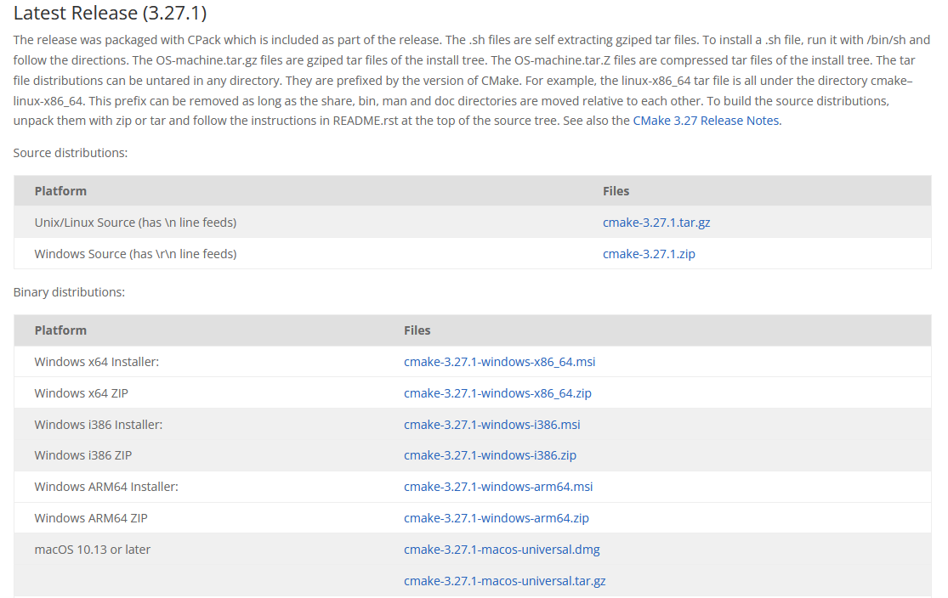
4、CMake
4.1.安装CMake
下载链接：https://cmake.org/download/ 验证：cmd命令提示符 → cmake --version(中间有空格）
尽量选择Latest Release版本，比较稳定。下载后缀为.msi的安装文件，然后直接安装。
）

Slide 11

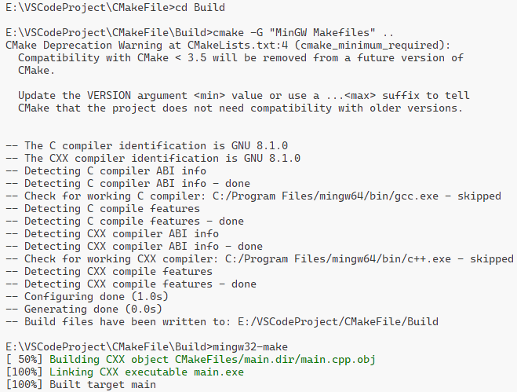
4、CMake
4.2.VSCode配置CMake
4.3.VSCode编写CMake
建立目录（Build/CMakeLists.txt/Code）
cd Build
进入目录，执行cmake
cmake -G "MinGW Makefiles" ..
执行make，生成可执行文件
mingw32-make

Slide 12
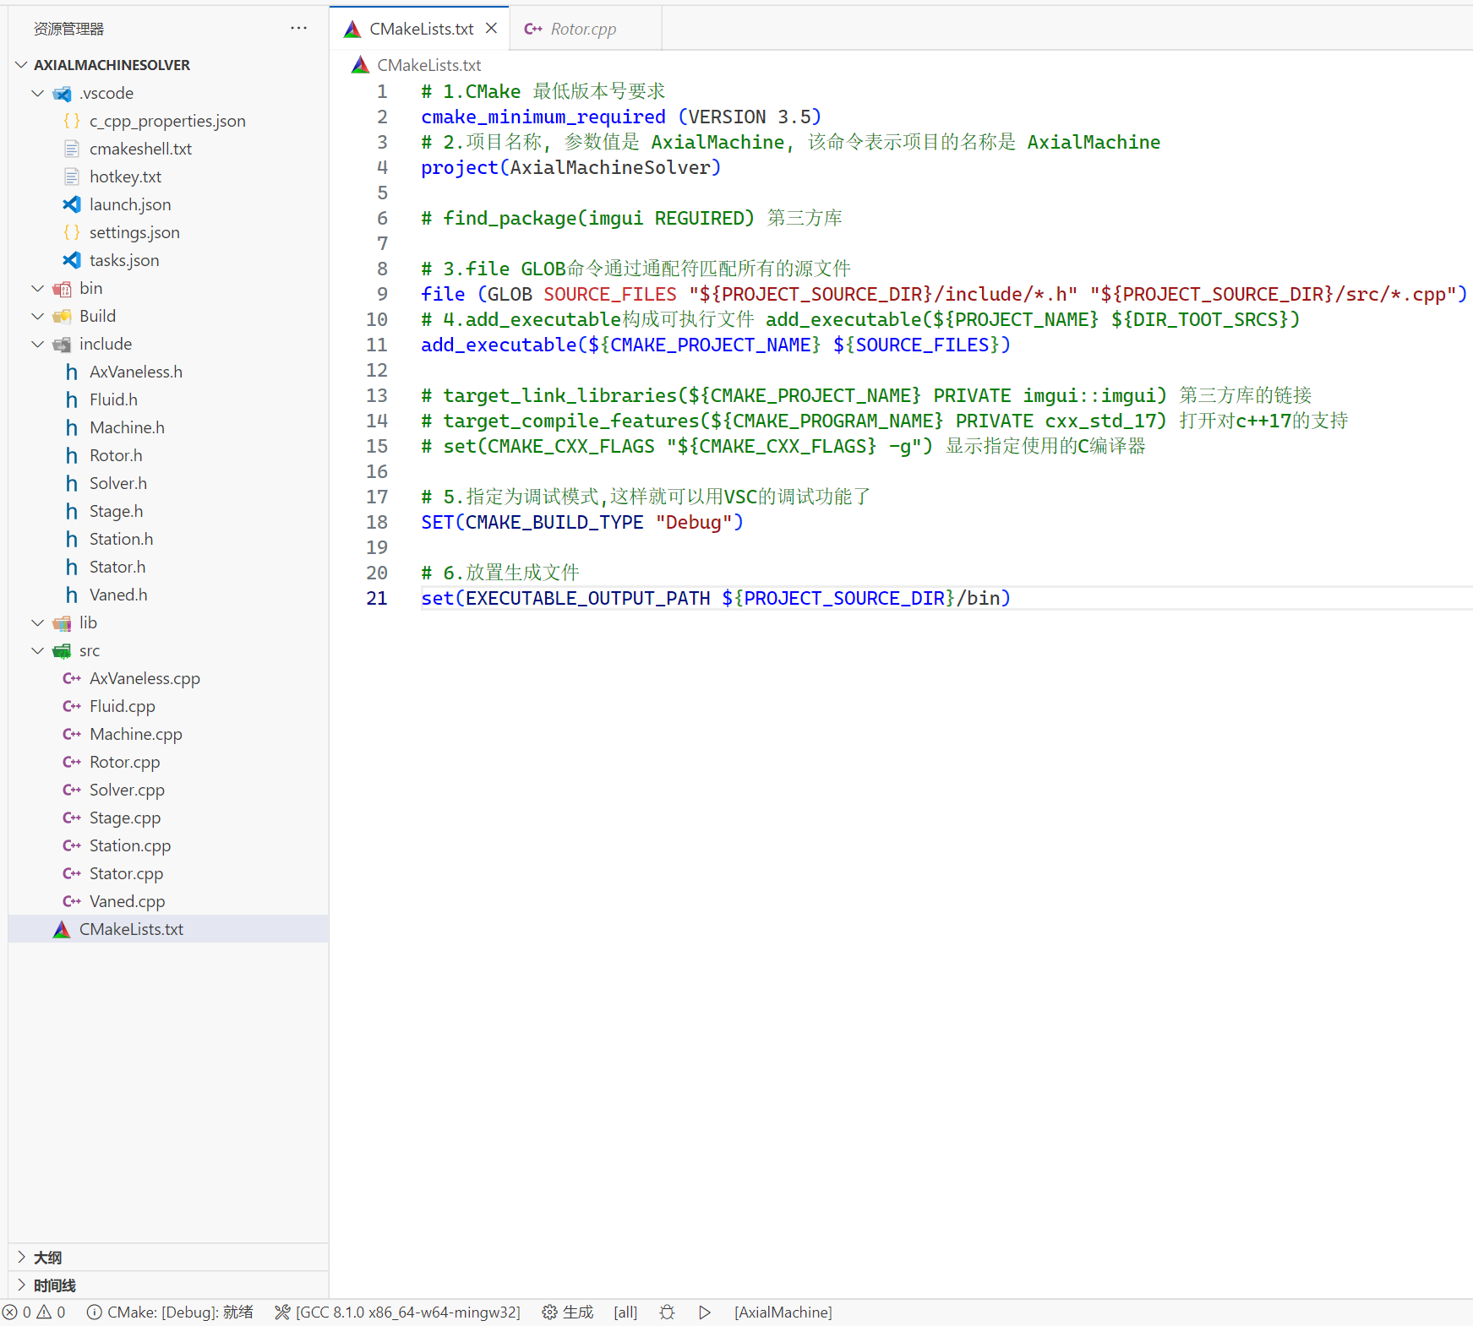
4、CMake
4.4. CMakeLists.txt
.vscode
bin
Build
lnclude
lib
src
CmakeLists.txt

